Slide 1
教材版本：人教版五年级语文课本下册
录课单元：第八单元 26 威尼斯的小艇
第二课时
执教教师：刘莉莉

Slide 2
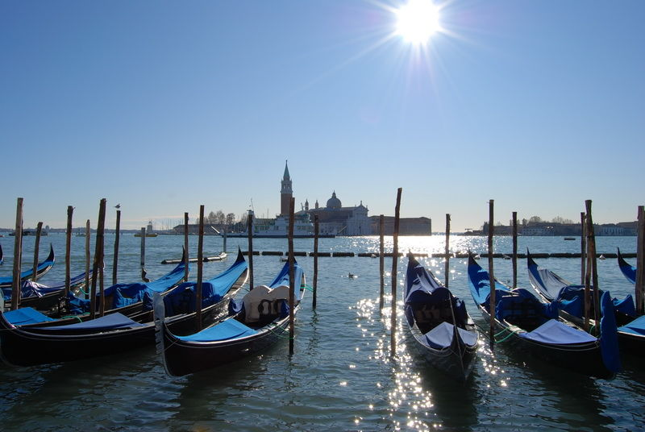
26 威尼斯的小艇
执教：港南区木松岭学校 刘莉莉

Slide 3
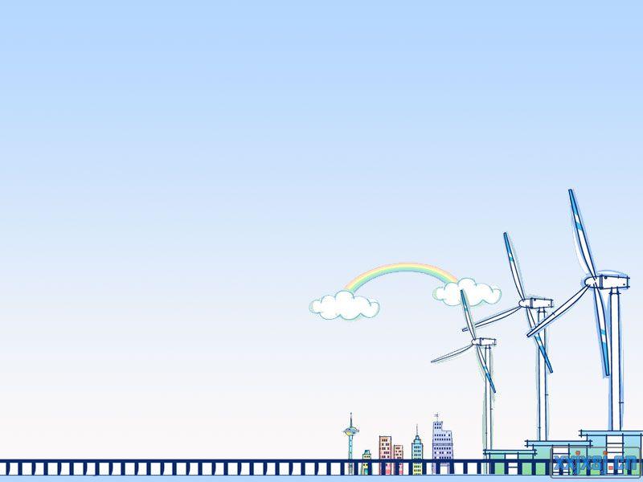
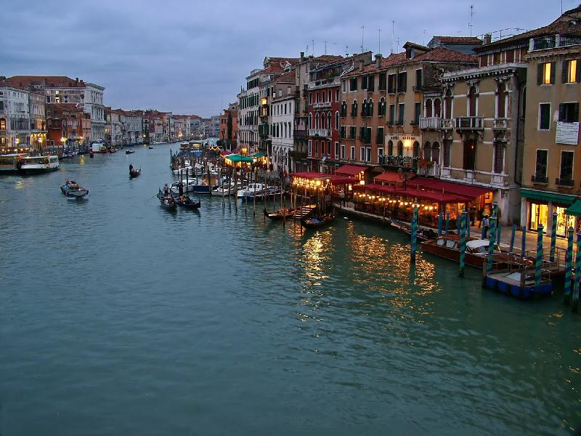
纵横交叉 又窄又深 轻快灵活
操纵自如 手忙脚乱 左拐右拐

Slide 4
学习目标
1. 朗读并背诵4—6自然段，积累自己喜欢的语句。
2. 学习4—6自然段，了解船夫驾驶技术好和小艇与人们生活的密切关系。
3. 领会作者抓住特点和把人的活动同事物、风情结合起来描写的表达方法。

Slide 5
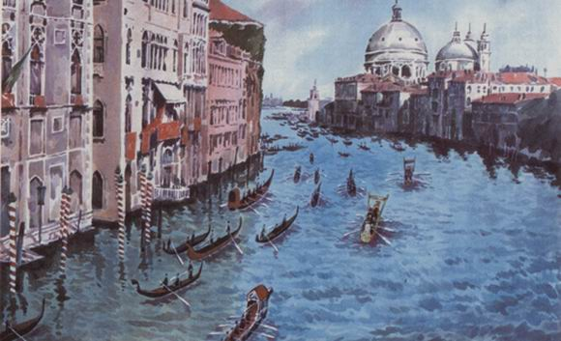
感受船夫驾驶技术好
（1）自由朗读第4自然段，看看课文是围绕哪句话来写的，并用“——”划出来。
（2）请同学们默读课文，说说课文从哪些方面展示了船夫的操纵自如？

Slide 6
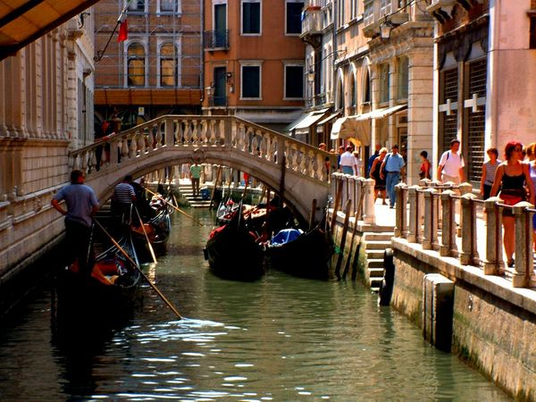
船夫的驾驶技术特别好！
行船的速度极快，来往船只很多，他操纵自如，毫不手忙脚乱。
船夫的驾驶技术特别好！
不管怎么拥挤，他总能左拐右拐地挤过去。
船夫的驾驶技术特别好！
遇到极窄的地方，他总能平稳地穿过，而且速度非常快，还能作急转弯。

Slide 7
根据课文内容填空
船夫的驾驶技术特别好！行船的（ ），来往船只很多，他（ ），毫不（ ）。不管怎么（ ），他总能（ ）地挤过去。遇到（ ），他总能平稳地穿过，而且速度非常快，还能作（ ）。两边的建筑（ ）地往后倒退，我们的眼睛忙极了，不知看哪一处好。
速度极快
操纵自如
手忙脚乱
拥挤
左拐右拐
极窄的地方
急转弯
飞一般

Slide 8
感受船夫驾驶技术好
作者采用了总分的结构，从 、 、
这三个方面展示了船夫的驾驶技术特别好。
行船速度快
拥挤时能挤过去
极窄时能急转弯平稳穿过

Slide 9
1.静心默读课文第五、六自然段，说说你看到了哪些人，他们坐着小艇去干什么？2.小组内完成学习单的表格。
小组合作学习
什么人 | 坐着小艇去干什么
商人
做生意
青年妇女
？
孩子、保姆
到郊外呼吸新鲜空气
老人全家
去教堂做祷告
看戏的人们
回家
……
？

Slide 10
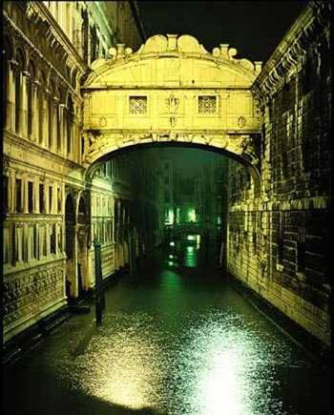
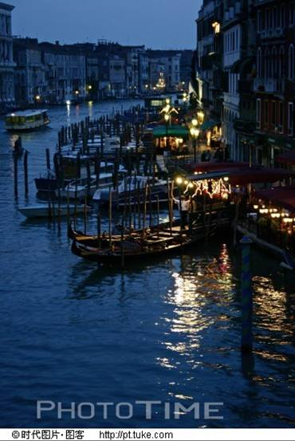
寂静笼罩着这座水上城市，古老的威尼斯又沉沉地入睡了。

Slide 11
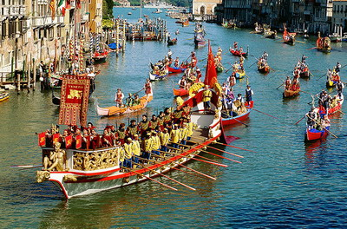
夜晚静寂
白天热闹

Slide 12
达标检测
1.阅读课文第四自然段填空。
（1） 这段话是围绕“ ”来写的。其中“ ”这个词语最能表达出船夫驾驶技术特别好。
（2）“船夫的驾驶技术特别好”体现在：行船的速度 ；来往的船只很多的时候能 ，遇到很挤、很窄的地方能 。“ ”一词是从侧面说明行船速度特别快，也说明船夫技术特别好。

Slide 13
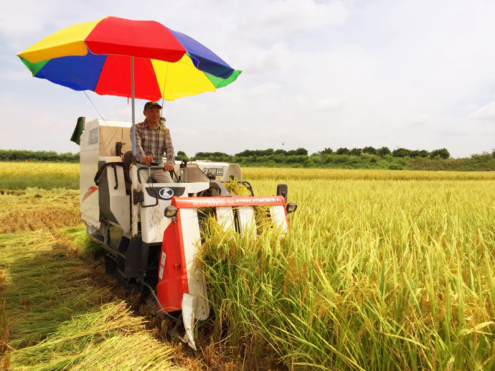
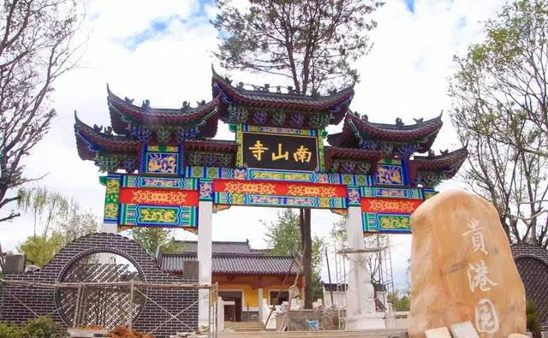
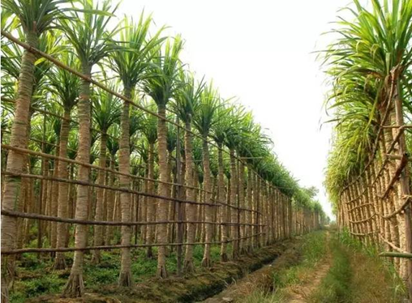
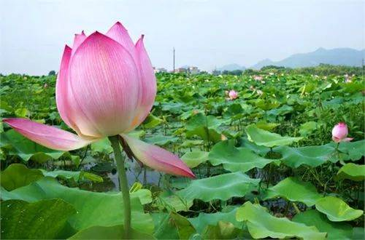
小练笔
请你用一段话，写写家乡最特别的某处景或某个物，要写出特点来。
贵港南山寺
贵港市花
甘蔗林
音乐喷泉

Slide 14
布置作业
（1）抄写自己喜欢的语句，背诵4——6自然段。
（2）跟随法国作家乔治•桑走进《威尼斯之夜》去读一读，从不同的角度去了解威尼斯。

Slide 15
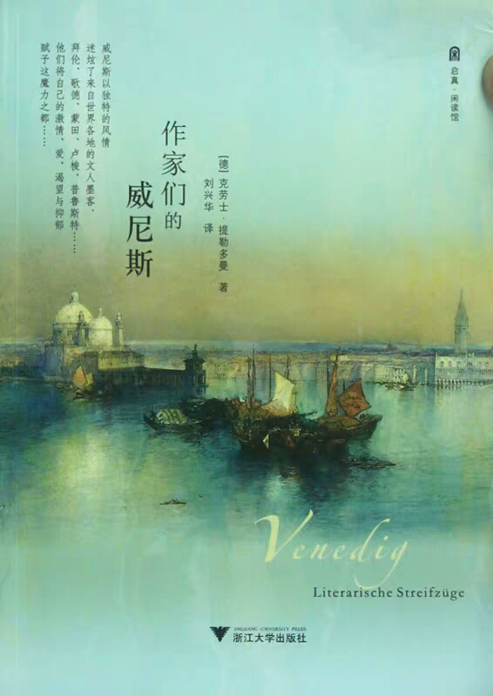
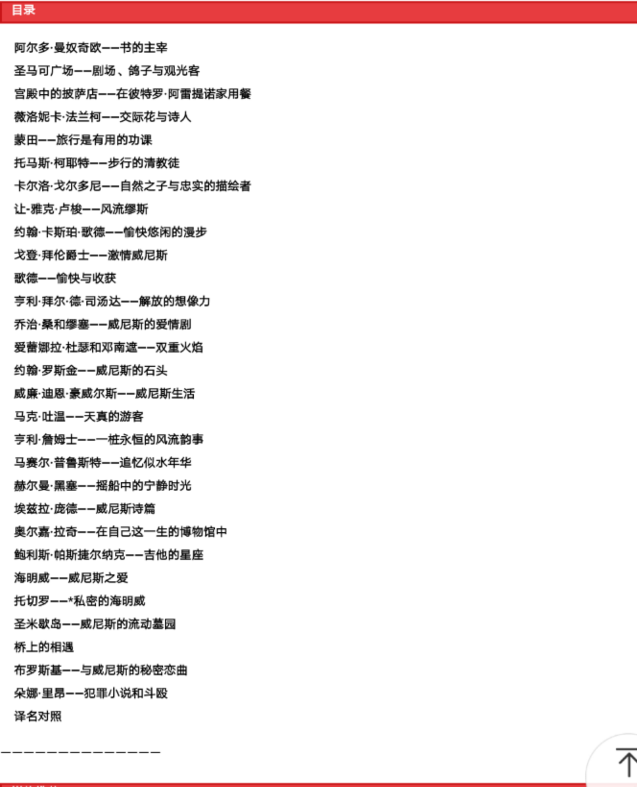
阅 读 推 荐

